Slide 1


Introducción
Aprendizaje Automático
CEIoT - FIUBA
Dr. Ing. Facundo Adrián Lucianna

Slide 2
Introducción
8 clases teórico-práctica
Clases con diapositivas y desarrollo en notebooks
Estructura de las clases
10 minutos de repaso de clase anterior
3 bloques de 50 minutos de clase teórico-practicas
2 recreos de 10 minutos

Slide 3
Introducción
Repositorio de la materia:
https://github.com/facundolucianna/Apre_Aut_CEIoT
Consultas
Servidor de Discord: https://discord.gg/rGbKPE8P
Correo
Facundo Adrián Lucianna: facundolucianna@gmail.com

Slide 4
Evaluación
3 Trabajos Prácticos con entrega a 14 días posteriores de cuando fue presentado. Los trabajos pueden ser presentados individualmente o grupalmente (máxima 4 personas por grupo)
Los trabajos prácticos se aprueban con 4. Tiene una instancia de corrección 7 días después de la última clase y se puede corregir solamente los trabajos con menos de 4.
Los tres TPs tienen que estar aprobados. Un TP no entregado en fecha se considera desaprobado.
La nota final es la mediana de las notas de los TPs.
La entrega es por el aula virtual, ya sea el envío del contenido o el link a repositorio (de GitHub o GitLab) con el trabajo.
Criterio de evaluación: https://github.com/facundolucianna/Apre_Aut_CEIoT/blob/main/CriteriosAprobacion.md

Slide 5
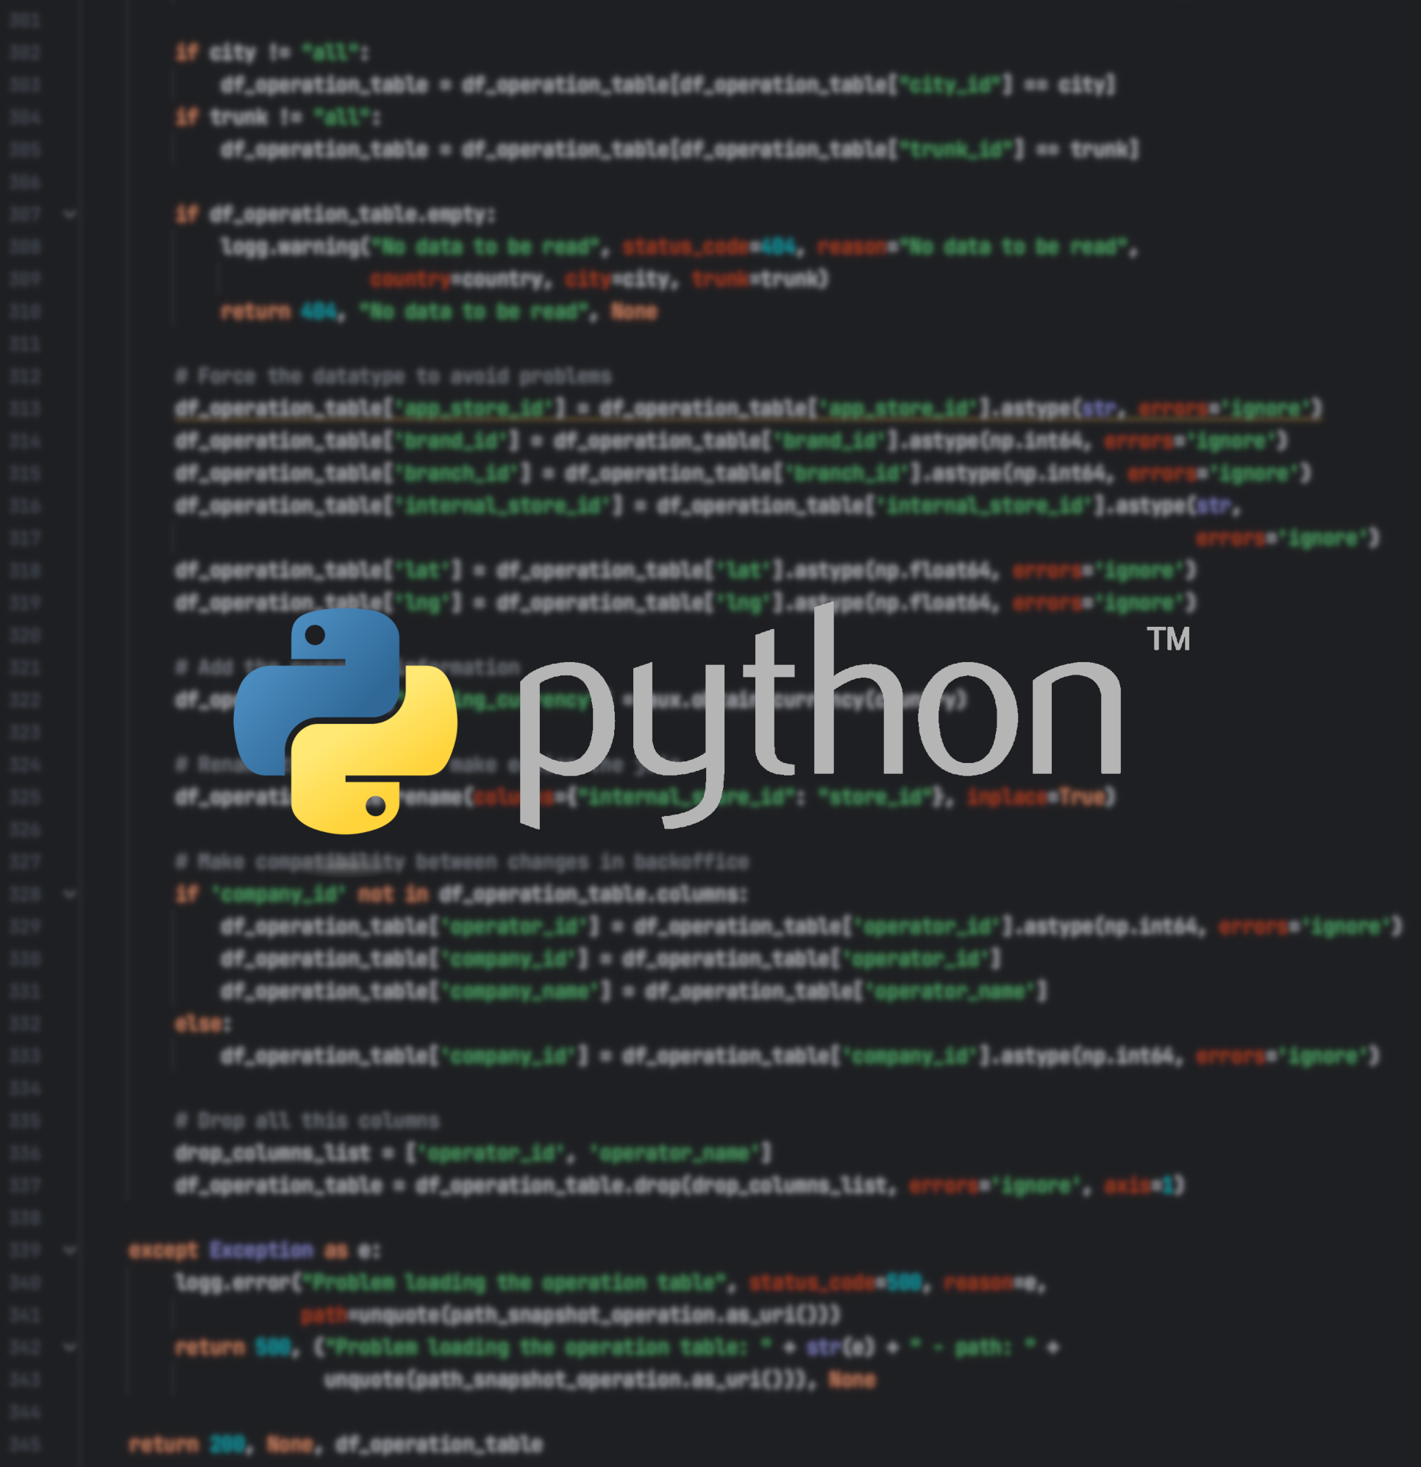
Herramientas
Lenguaje de Programación
Python >= 3.10
Poetry / Pip / Conda para instalar librerías
Librerías
Numpy, Pandas, SciPy
Matplotlib, Seaborn
Scikit-learn
Consola Interactiva de Python
Ipython
Jupyter Notebook
Herramientas
Github para repositorios
IDE recomendados
Visual Studio Code
PyCharm Community Edition
Google Colab

Slide 6
Programa
Clase a clase
1
Inteligencia Artificial. Historia de la IA. Beneficios y Riesgo de la IA. Python. Librerías Asociadas
2
Agente de resolución de problemas. Programa de los agentes. Resolución de problemas mediante búsqueda. Algoritmo de búsqueda no informada. Algoritmo de búsqueda informada
3
Problemas de optimización. Algoritmos de búsqueda Local. Gradiente descendiente o Ascendente. Simulated annealing. Búsqueda Local Beam. Algoritmos Genéticos. Búsqueda en espacios continuos
4
Aprendizaje Automático. Datos. Formas de aprendizaje. Aprendizaje supervisado. Sesgo y varianza. Estrategias para disminuir el riesgo empírico. Métricas de clasificación

Slide 7
Programa
Clase a clase
5
Conceptos de Regresión. Regresión lineal simple y múltiple. Métodos de evaluación de regresiones. Tratamiento de variables. Construcción de modelos. Regresión Ridge y Lasso
6
Conceptos de Clasificación. Regresión logística simple y múltiple. Regresión logística multi-clase. Curva ROC. Teorema de Bayes. Clasificador bayesiano ingenuo
7
Aprendizaje por Refuerzo. Proceso de decisión de Márkov. Ecuación de Bellman. Algoritmos basados en política o en valor. Soluciones iterativas. Can it Play DOOM? Aplicación de Q-learning

Slide 8
Bibliografía
Python Data Science Handbook - Jake VanderPlas https://jakevdp.github.io/PythonDataScienceHandbook/
Practical Statistics for Data Scientists: 50+ Essential Concepts Using R and Python - Peter Bruce (Ed. O’Reilly)
The Elements of Statistical Learning - Trevor Hastie (Ed. Springer)
An Introduction to Statistical Learning - Gareth James (Ed. Springer)
Pattern Recognition And Machine Learning - Christopher Bishop (Ed. Springer)
Deep Learning - Ian Goodfellow https://www.deeplearningbook.org/

Slide 9
Aprendizaje Automático

Slide 10

Aprendizaje Automático
Aprendizaje automático se entiende a:
Una computadora observa algunos datos, construye un modelo basado en estos datos, y usa el modelo como una hipótesis sobre el mundo y como una pieza de software que puede resolver problemas.
¿Pero porque queremos que una computadora aprenda? ¿Por qué no programar el modelo directamente?
No se puede anticipar todas las posibles situaciones futuras.
No se tiene idea de cómo programar una solución por uno mismo.
Notes:
A program for predicting stock market prices must learn to adapt when conditions change from boom to bust.
Most people are good at recognizing the faces of family members, but they do it subconsciously, so even the best programmers don’t know how to program a computer to accomplish that task, except by using machine learning algorithms.

Slide 11
Aprendizaje Automático – Ejemplos
Detección de SPAM
El detector de SPAM es una herramienta que hoy en día damos por sentado que todo software de correo electrónico debe tener. Este problema se resuelve usando Aprendizaje Automático.
Una forma de resolverlo es analizando las palabras y signos de puntuación de los correos. Este es un problema que llamamos de aprendizaje supervisado, cuyo resultado es un indicador si el corre es SPAM o no. Esto se llama problema de clasificación.
 | george | you | your | hp | free | hpl | ! | our | re
Spam | 0.00 | 2.26 | 1.38 | 0.02 | 0.52 | 0.01 | 0.51 | 0.51 | 0.13
Email | 1.27 | 1.27 | 0.44 | 0.90 | 0.07 | 0.43 | 0.11 | 0.18 | 0.42
Notes:
Tabla: Average percentage of words or characters in an email message equal to the indicated word or character. We have chosen the words and characters showing the largest difference between spam and email.

Slide 12
Aprendizaje Automático – Ejemplos
Detección de SPAM
El detector de SPAM es una herramienta que hoy en día damos por sentado que todo software de correo electrónico debe tener. Este problema se resuelve usando Aprendizaje Automático.
En este problema no todo error al predecir es lo mismo. Queremos evitar filtrar el buen correo electrónico, mientras que dejar pasar el spam no es deseable pero sus consecuencias son menos graves.
 | george | you | your | hp | free | hpl | ! | our | re
Spam | 0.00 | 2.26 | 1.38 | 0.02 | 0.52 | 0.01 | 0.51 | 0.51 | 0.13
Email | 1.27 | 1.27 | 0.44 | 0.90 | 0.07 | 0.43 | 0.11 | 0.18 | 0.42

Slide 13
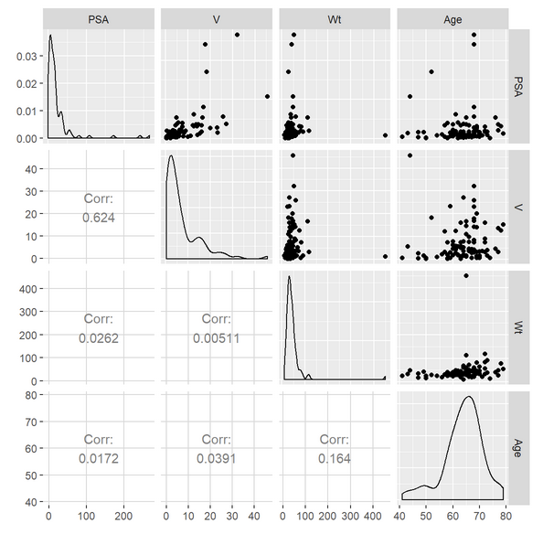
Aprendizaje Automático – Ejemplos
Cáncer de próstata
Tenemos mediciones del antígeno prostático específico (PSA) y una serie de medidas clínicas, en 97 hombres que estaban a punto de recibir una prostatectomía radical.
Como objetivo se busca predecir el log de PSA usando un numero de mediciones a partir de una serie de mediciones que incluyen el registro del volumen del cáncer, el registro del peso de la próstata, la edad, el registro de la cantidad de hiperplasia prostática benigna, la invasión de la vesícula seminal, entre otros.
Este es un problema de aprendizaje supervisado, conocido como problema de regresión, porque la medición del resultado es cuantitativa.
Imagen obtenida de ADA2: Homework 06, Ch 03 A Taste of Model Selection for Multiple Regression
Notes:
El antígeno prostático específico o PSA es una proteína que producen tanto las células normales como las células malignas (cancerosas) de la próstata. La prueba del PSA se usa para medir la concentración del PSA en la sangre.
La prostatectomía radical laparoscópica es una forma de prostatectomía radical, una operación para el cáncer de próstata.

Slide 14
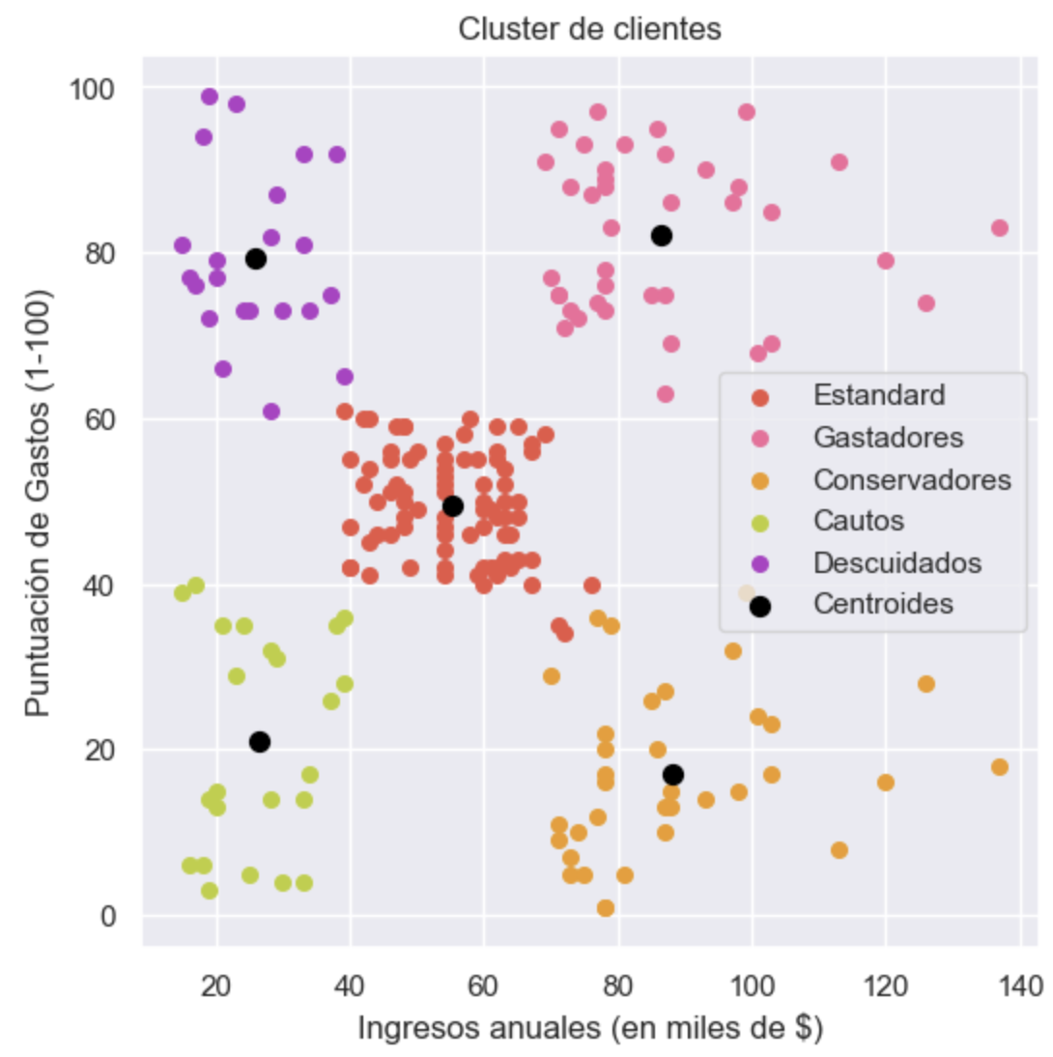
Aprendizaje Automático – Ejemplos
Descubrimiento de segmentos de clientes.
Una empresa de retail quiere entender cómo se segmentan sus clientes en información demográfica y gustos dados su interior de compra. Usando estos datos se usa un modelo que agrupa los datos en diferentes grupos por similitud. Una vez establecidos estos grupos, la empresa puede establecer estrategias de marketing diferentes para cada uno de estos grupos. Este tipo de problema es de tipo no supervisado y particularmente de clustering.

Slide 15
Aprendizaje Automático – Ejemplos
Sistema de recomendación de videos
Una empresa dedicada a compartir videos necesita mantener a los usuarios comprometidos en la plataforma. Necesita que cuando un nuevo video termina, recomendarle al usuario el siguiente video a ver, de tal forma que la persona siga deseando mantenerse en la plataforma. Por lo que es vital construir un sistema de recomendación que se utilice la información del usuario en la plataforma.
Este tipo de algoritmos se llaman de recomendación y es de tipo no supervisado.

Slide 16
Datos

Slide 17
Datos
Lo más importante en Aprendizaje Automático (y en Data Science en general) son los
Datos
Nos permite describir un objeto al que podemos llamar entidad.
Esta entidad y su información puede ser diferente a pesar de que describa un mismo objeto. La forma en que se elija representar los datos no solo afecta la forma en que se construyen sus sistemas, sino también los problemas que sus sistemas pueden resolver.
Por ejemplo, queremos representar un auto:
En un problema para compra y venta de autos, podemos representarlo con el fabricante, modelo, año, color, y su precio.
En un problema de un sistema de seguimiento policial, podemos representarlo por quien es el dueño, patente y su historia de direcciones registradas.

Slide 18

Datos
Modelo
Basura entra
Basura sale

Slide 19
Datos
Los datos se pueden encontrar en dos formas:
Datos estructurados: Tienen un formato estandarizado que permite tanto al software como a las personas acceder a estos de forma eficaz. Por lo general, se trata de datos tabulares con filas y columnas que definen claramente sus atributos. Las computadoras pueden procesar eficazmente los datos estructurados en busca de información dado que se trata de información cuantitativa.
Datos no estructurados: Son información sin un modelo de datos establecido o son datos que no están ordenados de una manera predefinida. Por ejemplo, archivos de texto, video, informes, e-mails, imágenes.

Slide 20
Datos
Datos estructurados
En Aprendizaje Automatico en general se usan estructuras dos dimensiones y notaciones vectoriales para referirnos a los datos:
Cada fila del array es una muestra, observación o dato puntual.
Cada columna es una característica (feature o atributo), de la observación.
En el caso más general hay una columna, que llamaremos objetivo, label, etiqueta o respuesta, y que será el valor que se pretende predecir.

Slide 21
Datos
Atributos/features
Objetivo
Position | Experience | Skill | Country | City | Salary ($)
Developer | 0 | 1 | Argentina | Buenos Aires | 103100
Data Scientist | 2 | 2 | Uruguay | Montevideo | 104900
Developer | 3 | 1 | Argentina | Chivilcoy | 106800
QA Eng | 2 | 2 | Colombia | Bogotá | 108700
Product Manager | 1 | 5 | Perú | Lima | 110400
Developer | 7 | 5 | Paraguay | Asunción | 112300
Cloud Eng | 5 | 2 | Argentina | Buenos Aires | 116100
Observación

Slide 22
Datos
Cuando modelamos usando Aprendizaje Automático tenemos un variable dependiente target y (que podemos conocer o no) dado un conjunto de predictores x₁, x₂, …, x_{p}, el cual podemos describir como un vector X = (x₁, x₂, …, x_{p}).
El desafío en Aprendizaje Automático es elegir las entradas correctas.
El conjunto total de estas observaciones se llama población, lo cual casi nunca podemos tener, sino que tenemos un sub-set de estas observaciones.
Población
Sub-set

Slide 23
Datos
Cada atributo puede tener diferentes formas, una medida de altura es diferente a el tipo de música que más le gusta a un usuario.
Tenemos diferentes tipos de variables:
Variables numéricas: Son aquellas que representan números y con ellas se pueden realizar operaciones aritméticas.
Discretas: Son números enteros, cosas que se pueden contar. 1, 2, 3 empleados, 568 personas.
Continuas: Números reales. El valor dado a una observación para una variable continua puede incluir valores tan pequeños como lo permita el instrumento de medición o la representación numérica. Altura, peso, costo, precio…

Slide 24
Datos
Variables categóricas: Es una variable que puede tomar uno de un número limitado, y por lo general fijo, de posibles valores.
Nominal: Valores que toman corresponden a nombres de categorías, clases o estados de las cosas. Estado civil (soltero, casado, divorciado), Spam en e-mails (Binario, es spam o no). Tipo de cerveza (Ale, Pale, Stout, etc.)
Ordinal: Similar al nominal, con la diferencia de poder aplicar un orden sobre estas categorías. Estado de satisfacción: Me disgusta mucho, me disgusta, neutro, me gusta, me gusta mucho. No tiene que haber una equidistancia entre las opciones.

Slide 25
Aprendizaje Automático

Slide 26
FORMAS DE APRENDIZAJE
Un esquema de aplicar Aprendizaje Automático nos queda…
Población
Subset entrenamiento
Entrenamos
Modelo
h(X)
y_{pred}
Predecimos
Notes:
Buscamos que la predicción sea lo más cerca al y verdadero.

Slide 27
FORMAS DE APRENDIZAJE
Un paso importante que nos delata este grafico es que, en la realidad no podemos saber exactamente qué tan bien funcionará un modelo predictivo en la práctica porque no conocemos la verdadera distribución de los datos.
Siempre vamos a trabajar con sub-sets que podemos podemos estimar y optimizar el rendimiento del modelo en un conjunto conocido de datos de entrenamiento.
El rendimiento sobre este conjunto conocido de datos de entrenamiento se denomina riesgo empírico.
Población
Subset entrenamiento
Notes:
Buscamos que la predicción sea lo más cerca al y verdadero.

Slide 28

FORMAS DE APRENDIZAJE
Como vimos en los ejemplos hay diferentes tipos de aprendizaje, los cuales depende de la forma que tiene principalmente y.
Aprendizaje supervisado: El modelo observa pares de entradas-salidas y aprende la relación entre ellos. Es decir, en este tipo de aprendizaje, conocemos el valor de y y se lo enseñamos al modelo.
Los modelos aprenden de los resultados conocidos y realizan ajustes en sus parámetros interiores para adaptarse a los datos de entrada.
Una vez que el modelo es entrenado adecuadamente, y los parámetros internos son coherentes con los datos de entrada y los resultados de los datos de entrenamiento, el modelo podrá realizar predicciones adecuadas ante nuevos datos
Image by vectorjuice
Image by vectorjuice
Notes:
Por ejemplo, las entradas podrían ser imágenes de una cámara, cada una acompañada de una salida que diga "autobús" o "peatón", etc. Una salida como esta se llama etiqueta.

Slide 29
FORMAS DE APRENDIZAJE
Como vimos en los ejemplos hay diferentes tipos de aprendizaje, los cuales depende de la forma que tiene principalmente y.
Aprendizaje no supervisado: El modelo aprende patrones de la entrada sin ninguna retroalimentación. Es decir, no contamos con y de antemano.
Aprendizaje por refuerzo: El agente aprende con una serie de refuerzos: recompensas y castigos. Depende del agente decidir cuál de las acciones anteriores al refuerzo fue la más responsable de él y modificar sus acciones para apuntar a más recompensas en el futuro.
Image by vectorjuice
Notes:
Por ejemplo, las entradas podrían ser imágenes de una cámara, cada una acompañada de una salida que diga "autobús" o "peatón", etc. Una salida como esta se llama etiqueta.

Slide 30
Aprendizaje Supervisado

Slide 31
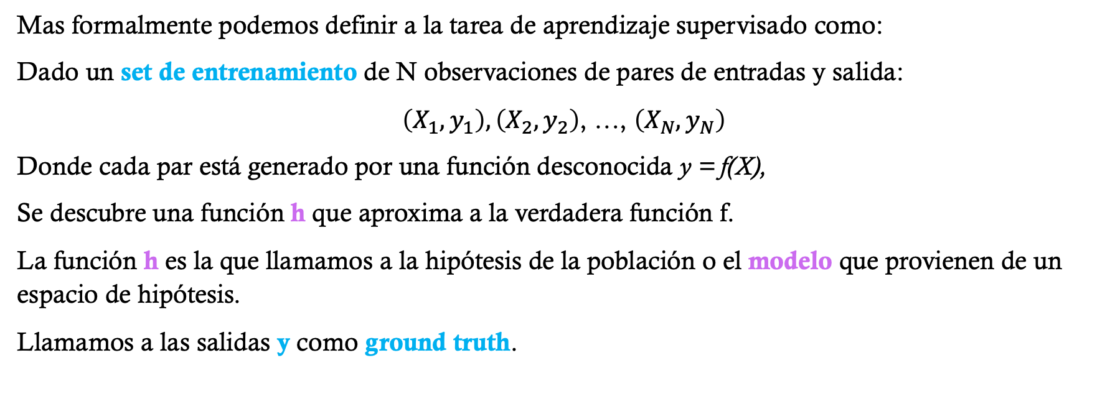
Aprendizaje supervisado
Mas formalmente podemos definir a la tarea de aprendizaje supervisado como:
Dado un set de entrenamiento de N observaciones de pares de entradas y salida:
$\left(X_{1},y_{1}\right),\left(X_{2},y_{2}\right)$, …, $\left(X_{N},y_{N}\right)$
Donde cada par está generado por una función desconocida y = f(X),
Se descubre una función h que aproxima a la verdadera función f.
La función h es la que llamamos a la hipótesis de la población o el modelo que provienen de un espacio de hipótesis.
Llamamos a las salidas y como ground truth.
Image by vectorjuice
Notes:
the hypothesis space might be the set of polynomials of degree 3; or the set of Javascript functions; or the set of 3-SAT Boolean logic formulas.

Slide 32
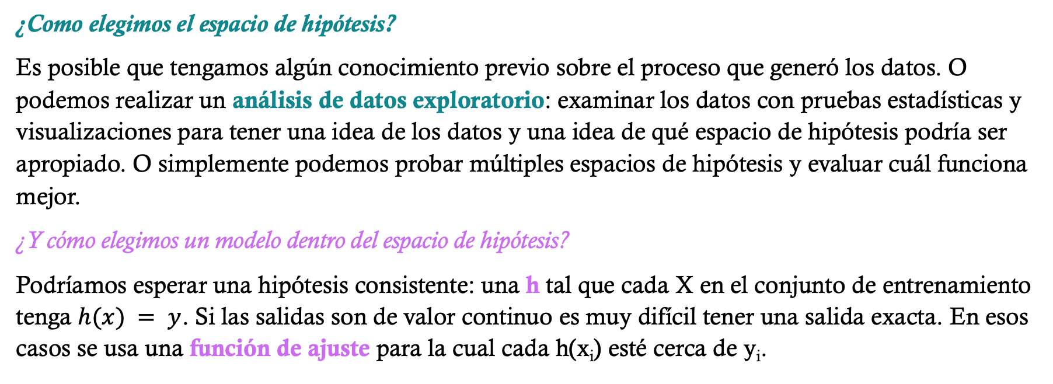
Aprendizaje supervisado
¿Como elegimos el espacio de hipótesis?
Es posible que tengamos algún conocimiento previo sobre el proceso que generó los datos. O podemos realizar un análisis de datos exploratorio: examinar los datos con pruebas estadísticas y visualizaciones para tener una idea de los datos y una idea de qué espacio de hipótesis podría ser apropiado. O simplemente podemos probar múltiples espacios de hipótesis y evaluar cuál funciona mejor.
¿Y cómo elegimos un modelo dentro del espacio de hipótesis?
Podríamos esperar una hipótesis consistente: una h tal que cada X en el conjunto de entrenamiento tenga $h(x) = y$. Si las salidas son de valor continuo es muy difícil tener una salida exacta. En esos casos se usa una función de ajuste para la cual cada h(x_{i}) esté cerca de y_{i}.
Image by vectorjuice

Slide 33
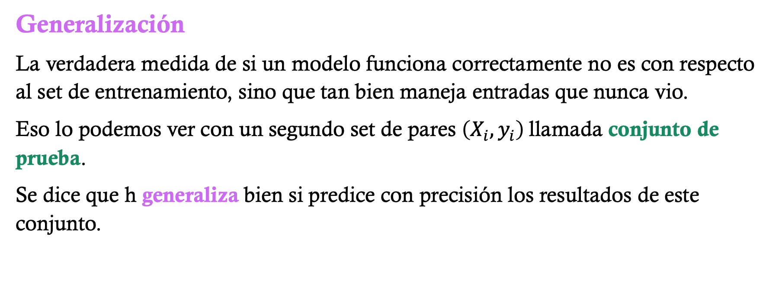
Aprendizaje supervisado
Generalización
La verdadera medida de si un modelo funciona correctamente no es con respecto al set de entrenamiento, sino que tan bien maneja entradas que nunca vio.
Eso lo podemos ver con un segundo set de pares $\left(X_{i},y_{i}\right)$llamada conjunto de prueba.
Se dice que h generaliza bien si predice con precisión los resultados de este conjunto.
Image by vectorjuice

Slide 34
Aprendizaje supervisado
Generalización
Pre-procesamiento
Entrenamiento
Evaluación
Predicción
Datos crudos
Set entrenamiento
Nuevos datos
Modelo de ML
Modelo entrenado
Label
Set evaluación
Label
Image by vectorjuice

Slide 35
Aprendizaje supervisado
Tipos de aprendizaje supervisado
Si el target y es una variable categórica o toma valores discretos, este tipo de problema se llama un problema de clasificación. A su vez tenemos dos sub-variantes:
Clasificación binaria (Por ejemplo, es SPAM o no SPAM).
Clasificación multi-clase: Múltiple clases, como por ejemplo clasificación del nivel socioeconómico de una persona (alta, media y baja).
Una variante de este tipo es cuando la cardinalidad es muy alta, es decir, se tienen muchísimas clases.
Image by vectorjuice

Slide 36
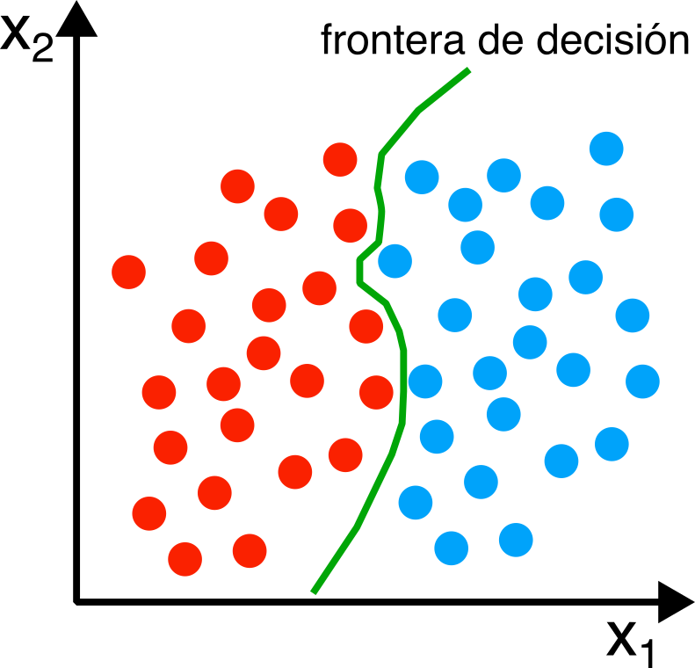
Aprendizaje supervisado
Tipos de aprendizaje supervisado
Clasificación
Image by vectorjuice

Slide 37
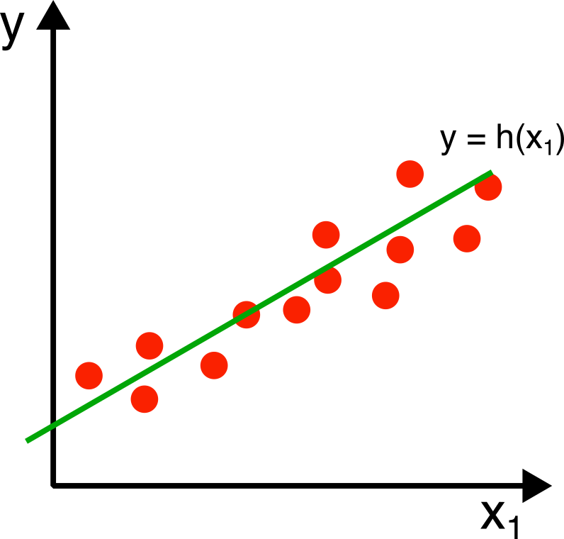
Aprendizaje supervisado
Tipos de aprendizaje supervisado
Si el target y es una variable numerica, este tipo de problema se llama un problema de regresión.
Se centra en estudiar las relaciones entre una variable dependiente de una o más variables independientes.
Es importante notar que, en Aprendizaje Automático, cuando buscamos una h(X) estamos armando un modelo puramente empírico. Es decir, nos basamos 100% en los datos medidos. En contraste con los modelos basados en propiedades fundamentales.
Image by vectorjuice

Slide 38
Aprendizaje supervisado
Tipos de aprendizaje supervisado
Regresión vs. Clasificación
Regresión y clasificación son problemas muy similares entre sí. En ambos buscamos predecir una variable, la diferencia radica en que regresión predice una variable numérica y clasificación una categórica.
No es infrecuente encontrar que se puede resolver problemas como clasificación o regresión.
Image by vectorjuice

Slide 39
Sesgo y Varianza

Slide 40
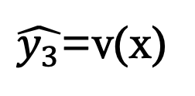
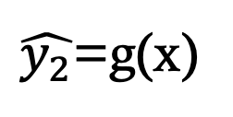
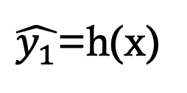
Sesgo y Varianza
Supongamos que tenemos tres modelos en un problema de regresión. Tenemos una sola entrada x y una salida y que depende de x con una relación f(x) que queremos modelar:
Modelo 1
h(x)
$\hat{y_{1}}$=h(x)
Población
Modelo 2
g(x)
$\hat{y_{2}}$=g(x)
Modelo 3
v(x)
$\hat{y_{3}}$=v(x)
Image by vectorjuice

Slide 41
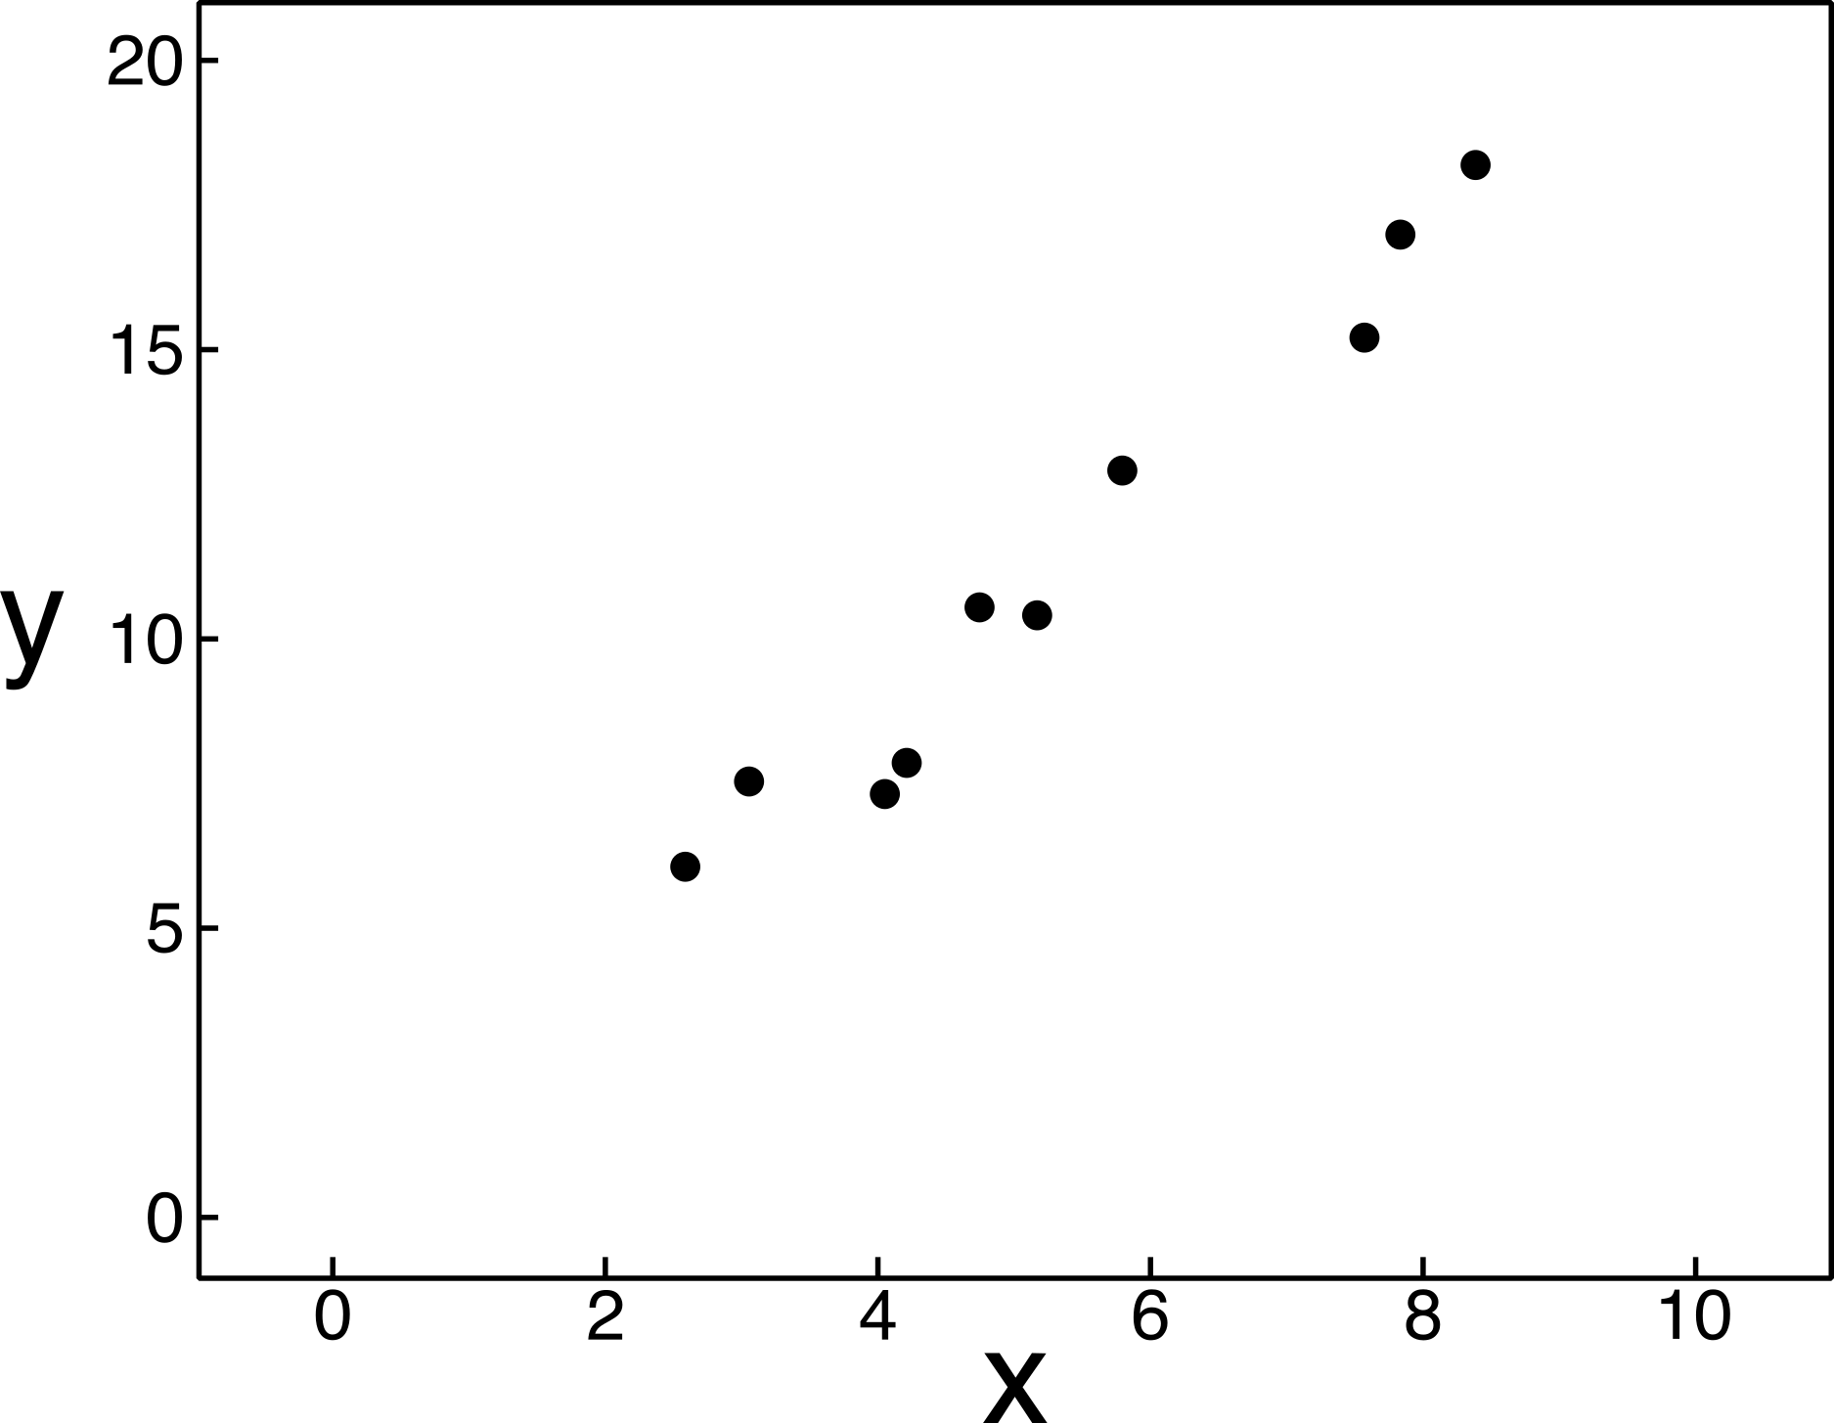
Sesgo y Varianza
Entrenamos con un set de entrenamiento y nos queda:
Image by vectorjuice

Slide 42
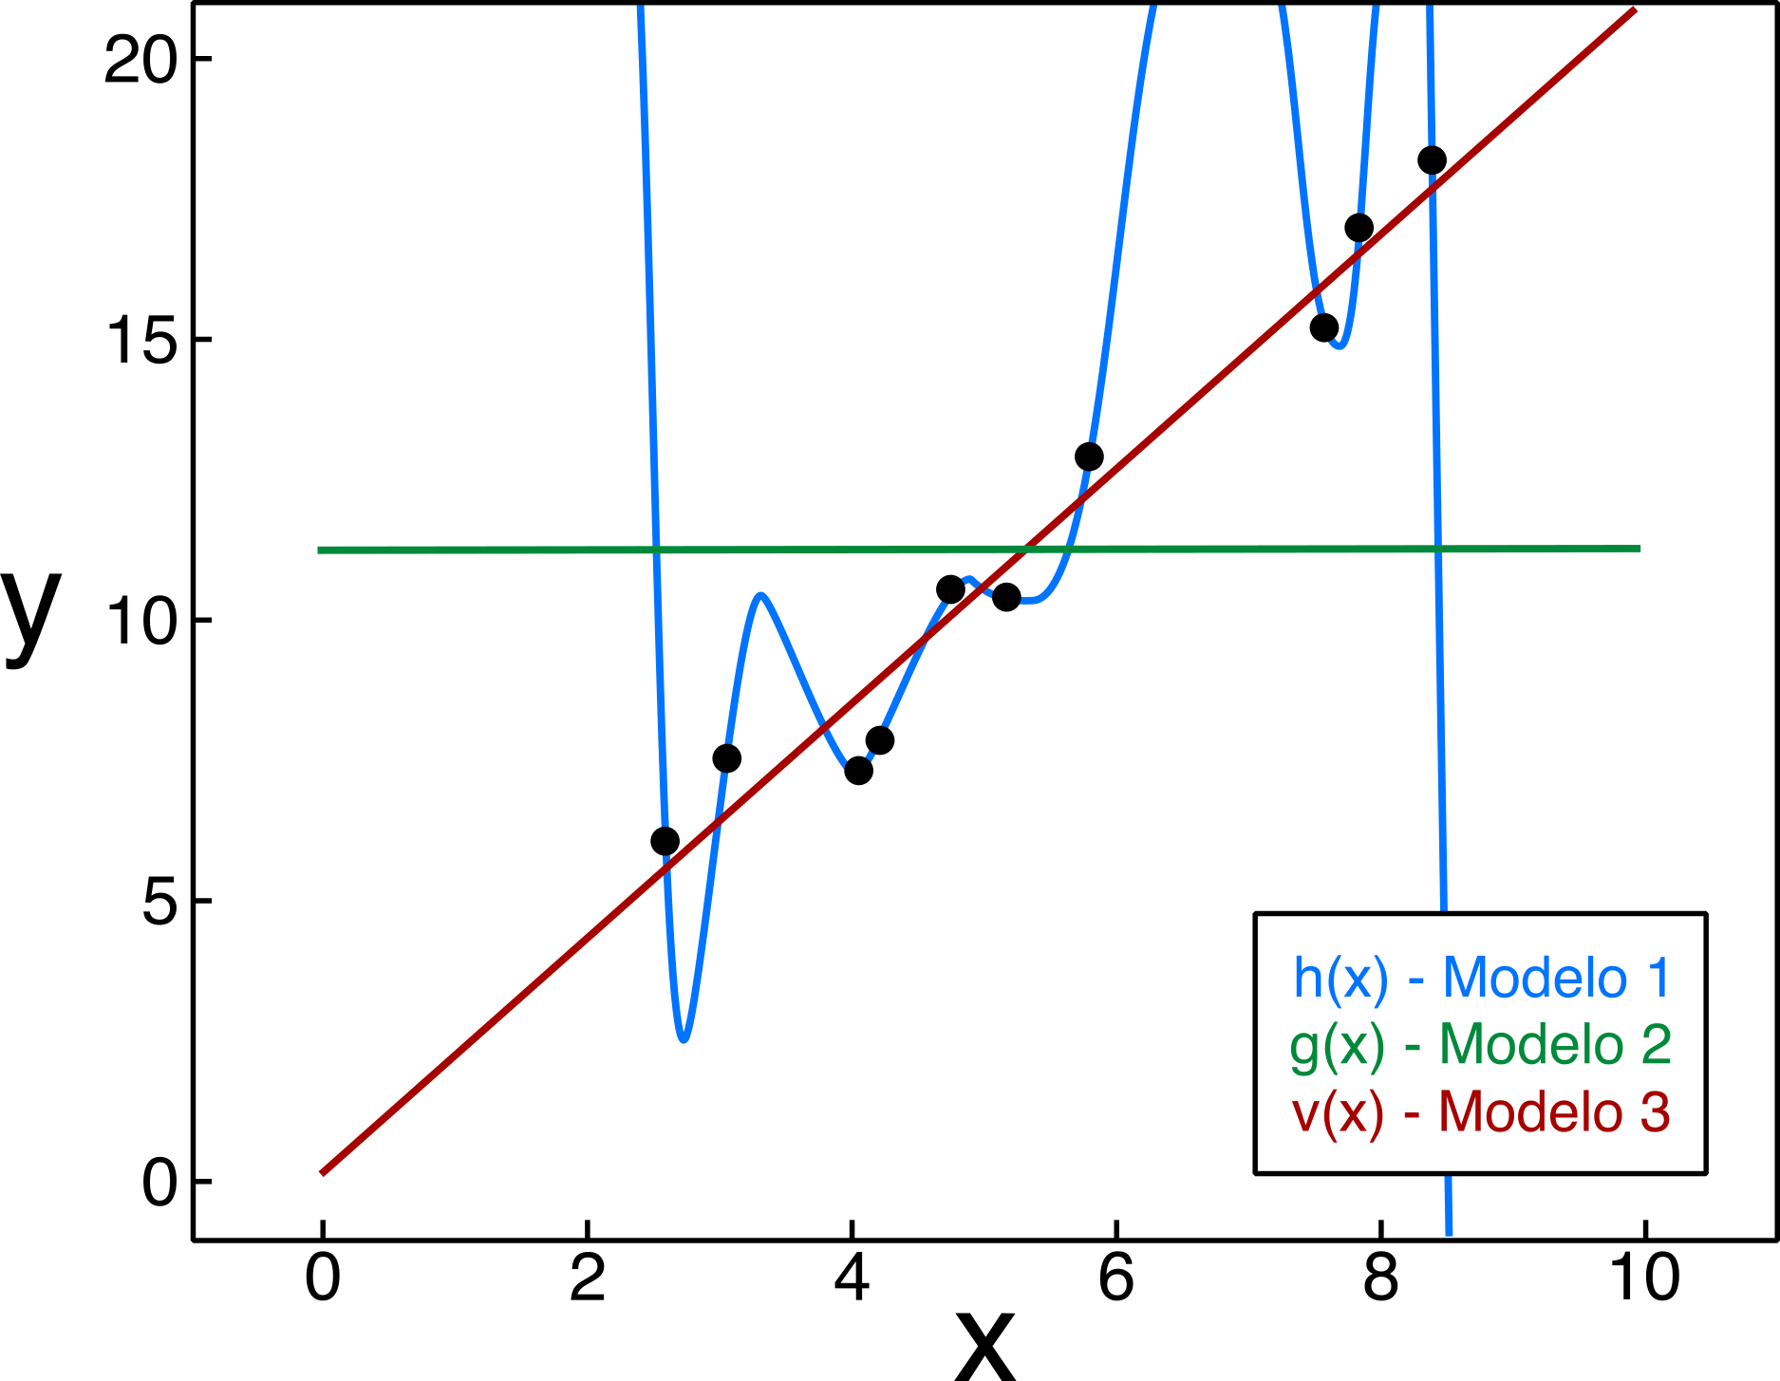
Sesgo y Varianza
Entrenamos con un set de entrenamiento y nos queda:
Image by vectorjuice

Slide 43
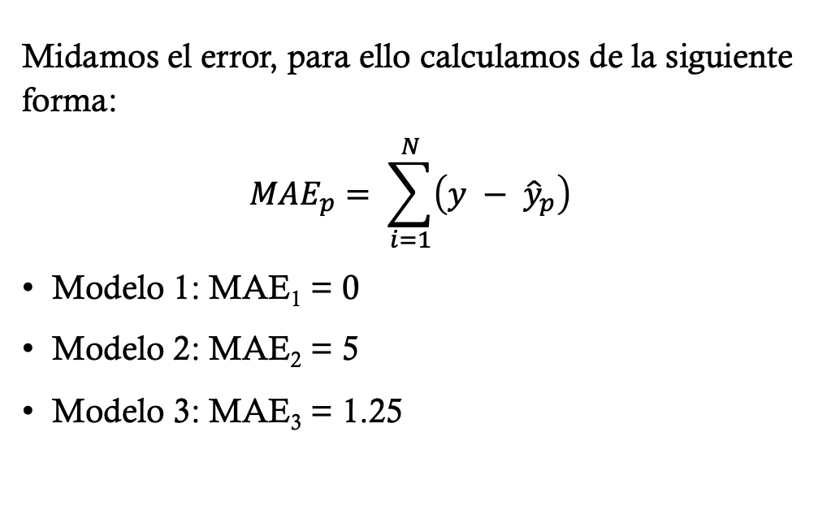
Sesgo y Varianza
Entrenamos con un set de entrenamiento y nos queda:
Midamos el error, para ello calculamos de la siguiente forma:
$${MAE}_{p}= \sum_{i=1}^{N}{\left(y − {\hat{y}}_{p}\right)}$$
Modelo 1: MAE₁ = 0
Modelo 2: MAE₂ = 5
Modelo 3: MAE₃ = 1.25
Image by vectorjuice

Slide 44
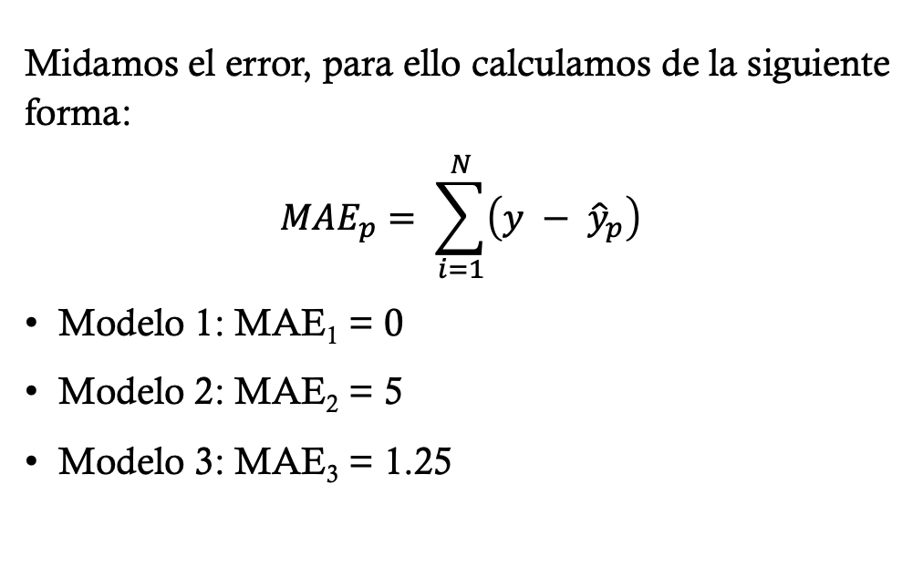
Sesgo y Varianza
Entrenamos con un set de entrenamiento y nos queda:
Midamos el error, para ello calculamos de la siguiente forma:
$${MAE}_{p}= \sum_{i=1}^{N}{\left(y − {\hat{y}}_{p}\right)}$$
Modelo 1: MAE₁ = 0
Modelo 2: MAE₂ = 5
Modelo 3: MAE₃ = 1.25
Image by vectorjuice

Slide 45
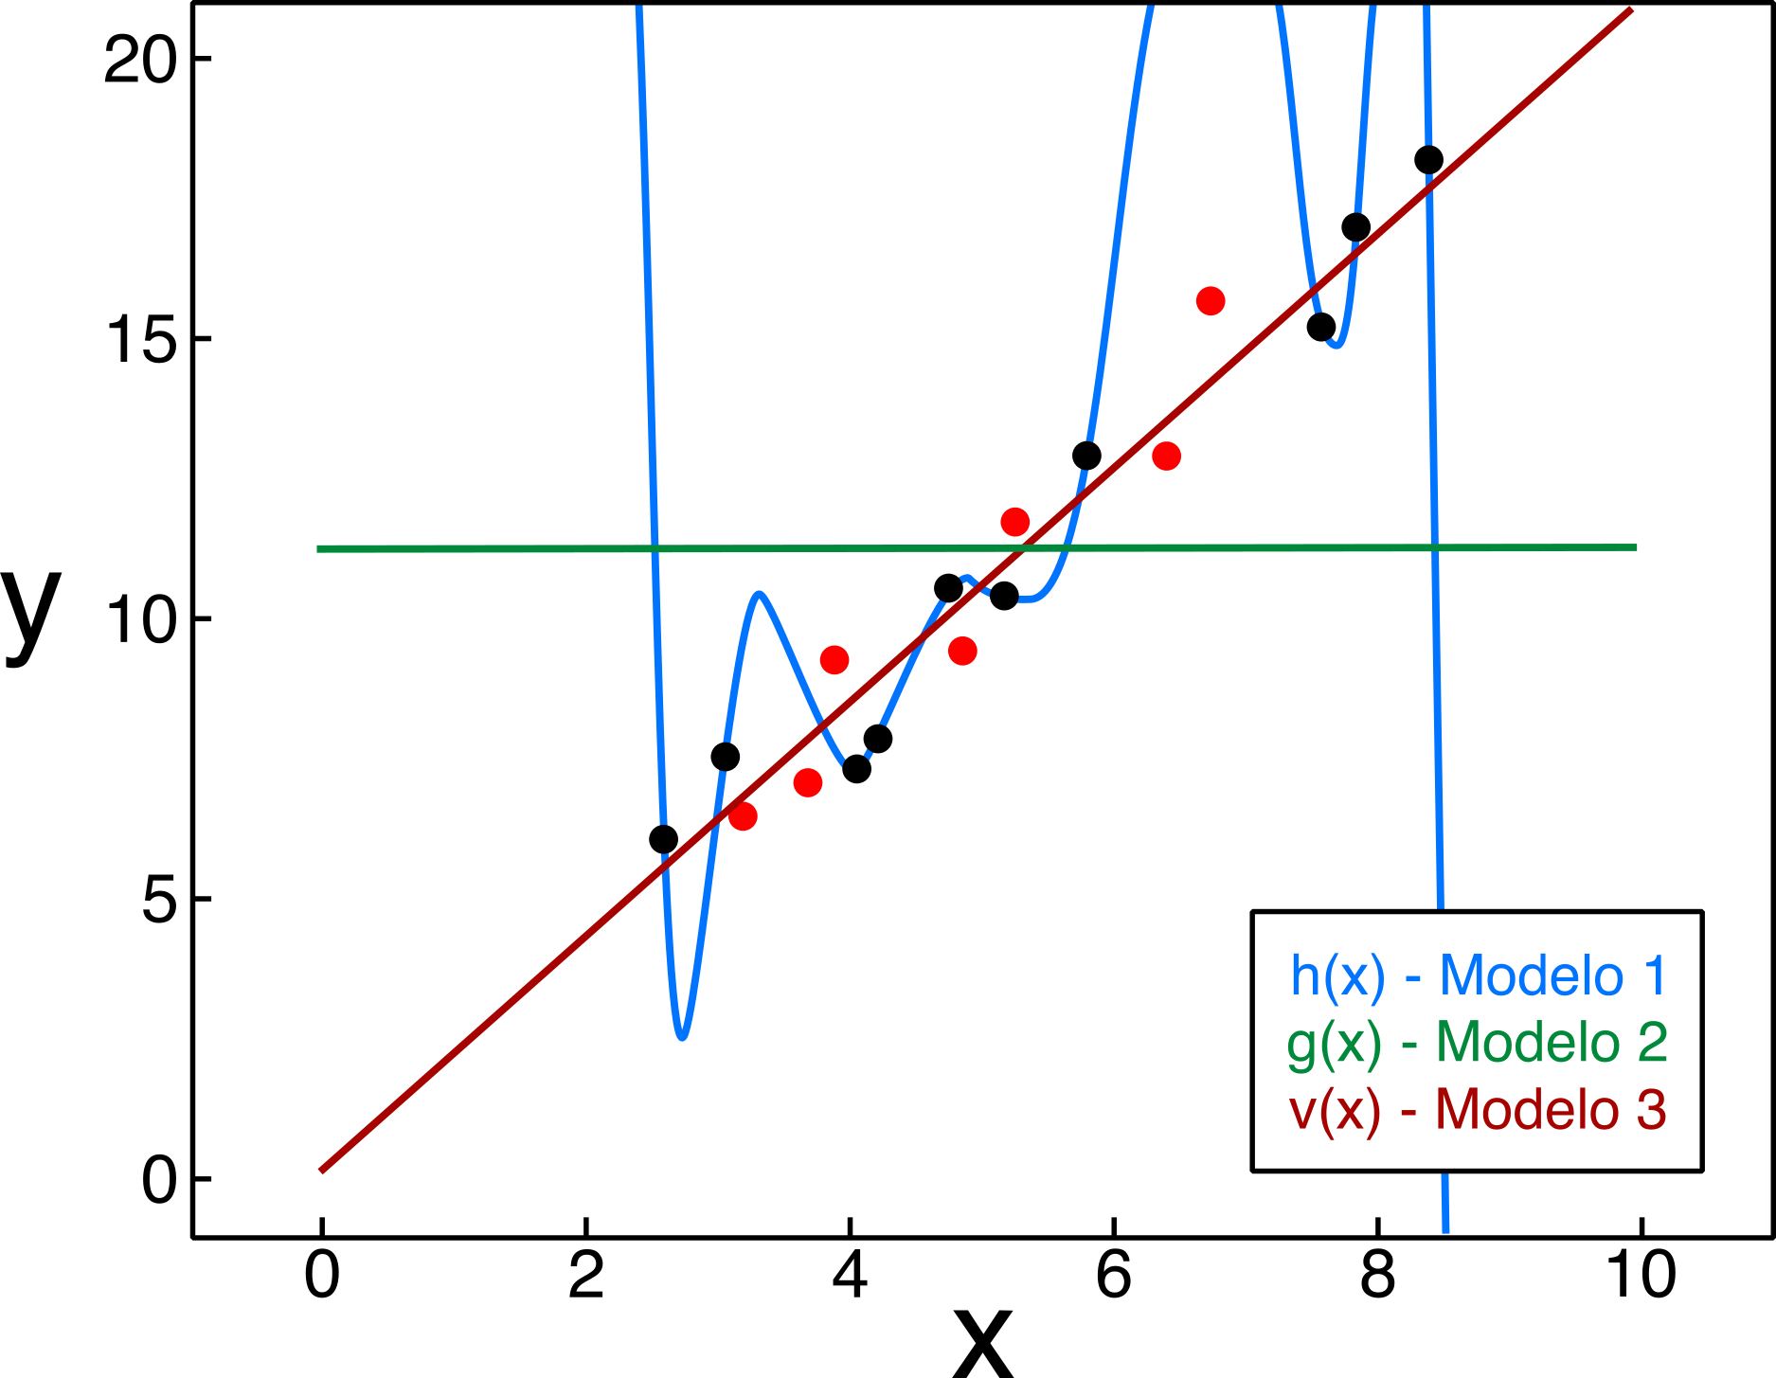
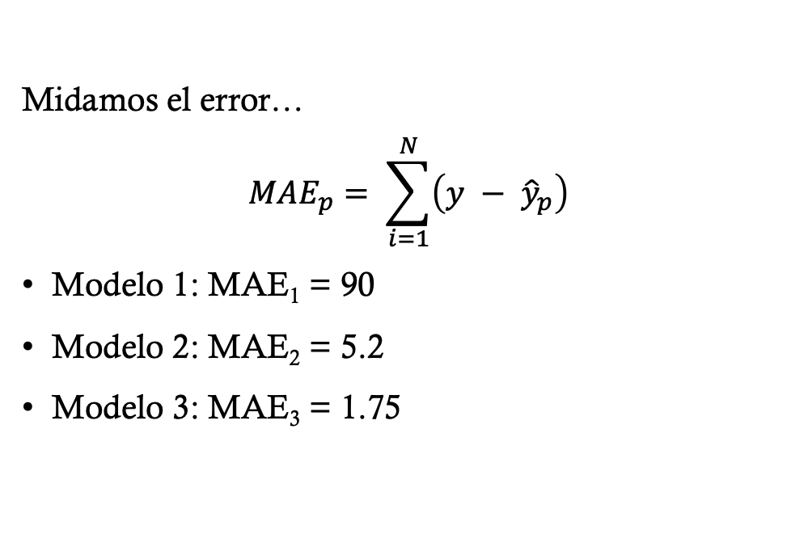
Sesgo y Varianza
¿Pero realmente es el mejor? Evaluemos con el set de evaluación
Midamos el error…
$${MAE}_{p}= \sum_{i=1}^{N}{\left(y − {\hat{y}}_{p}\right)}$$
Modelo 1: MAE₁ = 90
Modelo 2: MAE₂ = 5.2
Modelo 3: MAE₃ = 1.75
Image by vectorjuice

Slide 46
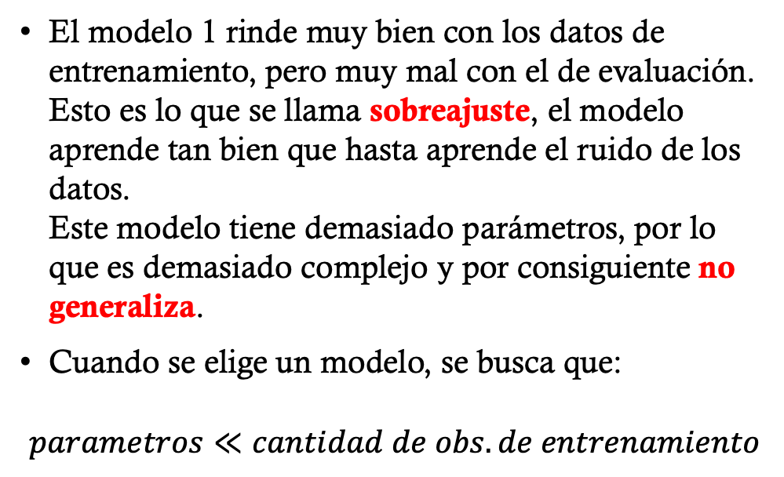
Sesgo y Varianza
¿Pero realmente es el mejor? Evaluemos con el set de evaluación
El modelo 1 rinde muy bien con los datos de entrenamiento, pero muy mal con el de evaluación. Esto es lo que se llama sobreajuste, el modelo aprende tan bien que hasta aprende el ruido de los datos. Este modelo tiene demasiado parámetros, por lo que es demasiado complejo y por consiguiente no generaliza.
Cuando se elige un modelo, se busca que:
$$parametros≪cantidad de obs. de entrenamiento$$
Image by vectorjuice
Notes:
Dar el ejemplo de COVID19 y las placas.
El set de evaluación es importante, pero recorder que se usa en el ultimo paso, no para seleccionar modelo. A bigger problem is if you use the test/train split not just to judge a model but also to choose from among many models.

Slide 47
Sesgo y Varianza
¿Pero realmente es el mejor? Evaluemos con el set de evaluación
El modelo 2 rinde pobremente con el set de entrenamiento y el de evaluación. Este modelo tiene no logra capturar el comportamiento buscado. Cuando esto ocurre es lo que llamamos subajuste.
El modelo 3 es el mejor modelo, el resultado entre el de evaluación y entrenamiento es similar, el modelo generaliza, sin tomar el ruido.
Image by vectorjuice

Slide 48
Sesgo y Varianza
El error que se comente con un modelo que sobre-ajusta y sub-ajusta es diferente.
El error de sobreajuste le llamamos error de varianza
El error de subajuste le llamamos error de sesgo
Todo modelo el error total tiene como parte a los dos errores.
Estos errores son complementarios entre sí. Si queremos bajar uno, el otro va a subir.
Image by vectorjuice

Slide 49
Sesgo y Varianza
Estos errores lo podemos ver si tomamos diferentes sets de entrenamiento y entrenamos el modelo con cada uno de estos.
Set de entrenamiento 1
Modelo
Población
Entrenamiento
Set de entrenamiento 2
Modelo
Entrenamiento
Set de entrenamiento 3
Modelo
Entrenamiento
Image by vectorjuice

Slide 50
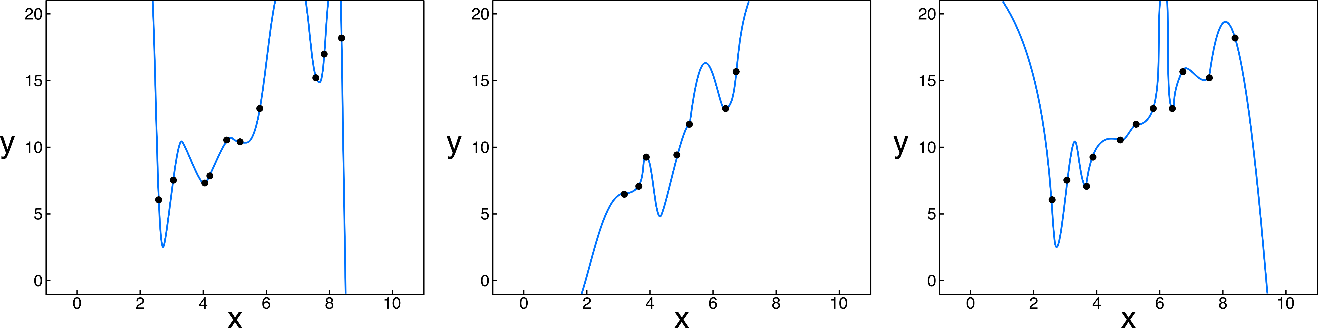
Sesgo y Varianza
Si tenemos un modelo que sobreajusta, diferentes sets de entrenamiento nos darán modelos muy diferentes:
Image by vectorjuice

Slide 51
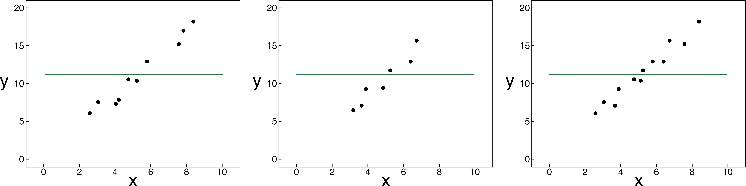
Sesgo y Varianza
Si tenemos un modelo que subajusta, diferentes sets de entrenamiento nos darán modelos muy similares:
Image by vectorjuice

Slide 52
Sesgo y Varianza
El modelo más simple cometerá muchos errores en prácticamente cualquier conjunto de entrenamiento, lo que significa que tiene un error alto de sesgo. Sin embargo, cuando evaluamos con el set de evaluación a estos modelos, el resultado siempre es similar. Entonces decimos que tiene un error de varianza bajo. Un sesgo alto y una varianza baja suelen corresponder a un subajuste.
Por otro lado, el modelo complejo se adapta perfectamente a cada conjunto de entrenamiento. Tiene un error de sesgo muy bajo pero un error de varianza muy alto (ya que dos conjuntos de entrenamiento cualesquiera probablemente darían lugar a modelos muy diferentes). Esto corresponde a un sobreajuste.
Image by vectorjuice

Slide 53
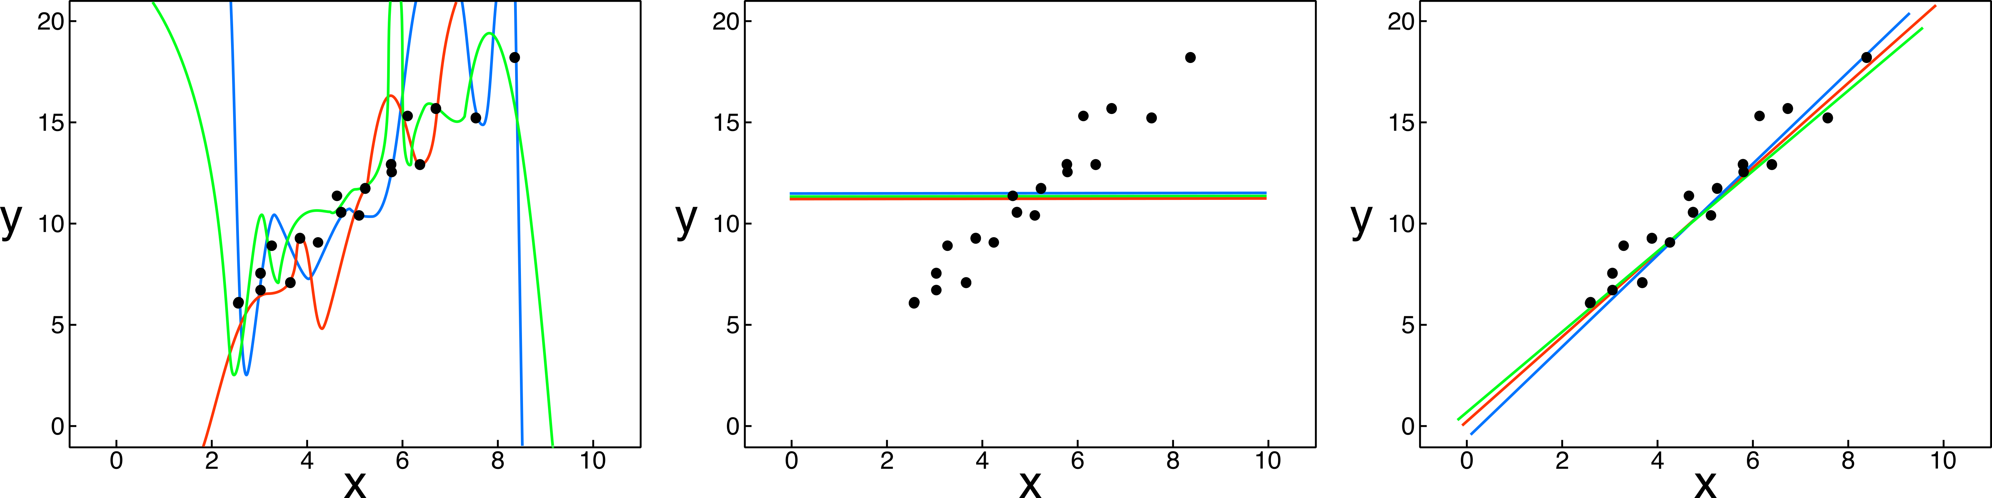
Sesgo y Varianza
Si vemos para cada caso, vemos que el modelo lineal, aunque tiene varianza, el error es chico, ya que tiene poca varianza y poco sesgo.
Image by vectorjuice

Slide 54
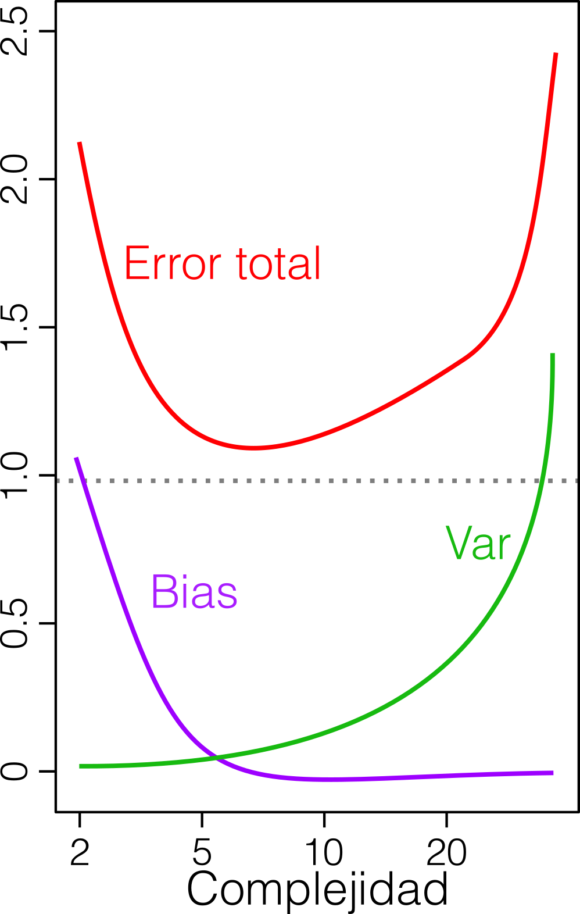
Sesgo y Varianza
Como regla general,
Cuando más complejo es el modelo, la varianza va a aumentar y el sesgo va a disminuir.
Cuando aumentamos la complejidad de este, el sesgo tiende a disminuir más rápido de lo que la variabilidad aumenta, disminuyendo el error.
Llega un punto en donde el efecto de la variabilidad es apreciable, aumentando el valor del error de nuevo.
Image by vectorjuice

Slide 55
Estrategias para Disminuir el Riesgo empírico

Slide 56

Estrategias
Pensemos ahora a los modelos como cajas grises, todavía no sabemos cómo funcionan, pero tenemos una idea que tienen parámetros, estos son de dos tipos:
Parámetros que se entrenan: Son los parámetros que un modelo aprende cuando lo entrenamos. Principalmente son números como coeficientes de un polinomio o los pesos sinápticos de una red, o variables categóricas en arboles de decisión. Ya vimos que su número debía ser mucho menor que la cantidad de datos de entrenamiento para evitar el sobreajuste.
Hiper-parámetros: Son parámetros internos que no dependen de los datos. Estos deben ser definidos previo al entrenar. Por ejemplo, una red neuronal tiene que definirse la función de activación o el orden del polinomio.
Consola iconos creados por Freepik - Flaticon
Image by vectorjuice

Slide 57

Estrategias
Elegir estos hiper-parámetros es un desafío importante, ya que, para tener el mejor modelo, deberíamos saber de ante-mano, pero para saberlo, debemos entrenar.
Entonces lo que se hace es entrenar muchos modelos con diferentes hiperparámetros, y ver cuál es el mejor.
¡Pero si usamos al set de evaluación, vamos a encontrar el mejor para este con riesgo de que no generalizemos!
Image by vectorjuice

Slide 58
Estrategias
Entonces debemos usar un tercer dataset que sacamos del de entrenamiento, llamado set de validación.
Este set nos permite evaluar diferentes valores de hiper-parámetros
Ver si el modelo está sobre-ajustando.
Evaluar el modelo mientras aprende. En Deep Learning es normal usarlo para evaluar en el medio, el entrenamiento de estar redes es con gradiente descendiente, y es importante ver cada cierta iteración cómo evoluciona.
Con este set evitamos usar el de evaluación y “hacer trampa”.
Image by vectorjuice

Slide 59
Estrategias
Esto mejora la generalización, pero es muy sensible a la selección del conjunto de validación. Además, quitamos datos que nos podría haber servido para entrenar.
Una estrategia que nos evita esto es usar Validación cruzada.
Image by vectorjuice

Slide 60
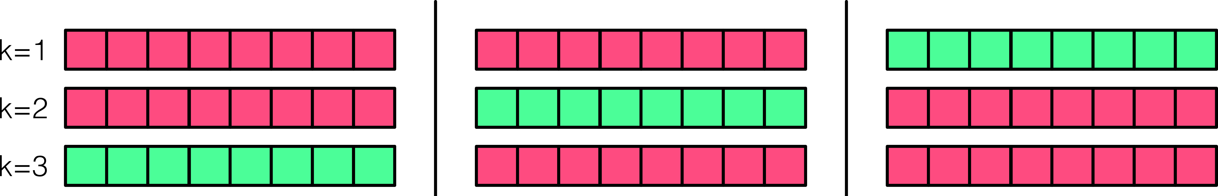
Estrategias
Validación cruzada
La más conocida es Validación cruzada K-Fold.
Los datos de entrenamientos se dividen en K sub-conjuntos. Con esta separación, realizamos el proceso de validación que vimos previamente, pero K veces. Cada vez vamos eligiendo set de validación a un conjunto K y a los restantes K-1 como entrenamiento. Una vez finalizado, los errores medidos se promedian para obtener la efectividad total del modelo.
Image by vectorjuice

Slide 61
Estrategias
Validación cruzada K-Fold.
Beneficios:
Estrategia sistemática para encontrar los hiperparámetros,
Nos permite evaluar al menos una vez cada punto de entrenamiento
Nos permite evaluar problemas de sobreajuste
Sin tocar el conjunto de testeo.
Desventaja:
Es un proceso muy lento. Cada modelo se debe entrenar K veces.
En procesos lentos y con set de entrenamientos muy grandes, conviene usar un set de validación.
Image by vectorjuice

Slide 62
Estrategias
Regularización
La estrategia anterior versa sobre los datos, pero también podemos trabajar sobre los modelos. Una forma es usando métodos de regularización.
La regularización es un método que nos permite restringir el proceso de estimación, se usa para evitar un posible sobre ajuste del modelo (overfitting).
La forma en que funciona esto es restringiendo que valores pueden adoptar los parámetros de entrenamiento del modelo o achicándolos.
Lo que buscamos en ese caso, es reducir el error de varianza, ya que el modelo no se va a poder mover tan libremente, pero aumentamos el error de sesgo, pero de tan suerte que lo que disminuye la varianza es mayor al aumento del sesgo.
Image by vectorjuice

Slide 63
Estrategias
Regularización
La estrategia anterior versa sobre los datos, pero también podemos trabajar sobre los modelos. Una forma es usando métodos de regularización.
La regularización es un método que nos permite restringir el proceso de estimación, se usa para evitar un posible sobre ajuste del modelo (overfitting).
La forma en que funciona esto es restringiendo que valores pueden adoptar los parámetros de entrenamiento del modelo o achicándolos.
Lo que buscamos en ese caso, es reducir el error de varianza, ya que el modelo no se va a poder mover tan libremente, pero aumentamos el error de sesgo, pero de tan suerte que lo que disminuye la varianza es mayor al aumento del sesgo.
Image by vectorjuice
Notes:
Mencionar que la grafica azul la podemos regularizar para que no se mueva mucho, eso va a hacer que no se mueva tanto, pero si lo restringimos muchísimo vamos a estar en casi el caso de la recta plana.

Slide 64
Instalando las herramientas de desarrollo

Slide 65



herramientas de desarrollo
Vamos a ver tres formas de instalar nuestro entorno de desarrollo:
Modo bebe
Modo novato
Modo gore
Image by vectorjuice

Slide 66

herramientas de desarrollo
Modo bebé
Google Colab permite escribir y ejecutar Python en el navegador:
Sin configurar
Fácil de compartir
Acceso a GPUs sin cargo
Es una Jupyter Notebook que corre en una máquina virtual de Google Cloud:
Es gratuito
Ofrece 12 GB de RAM y 100 GB de disco.
Las notebooks quedan en Google Drive, fácil de compartir.
Image by vectorjuice

Slide 67
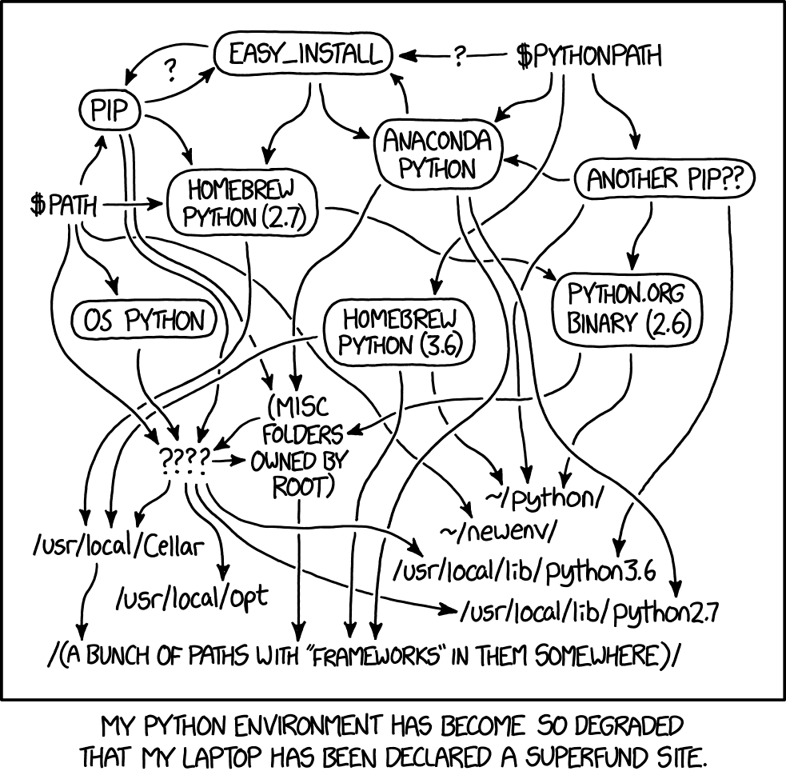
herramientas de desarrollo
Modo novato
Para poder utilizar Python debemos preparar nuestra máquina con las herramientas necesarias.
Para arrancar a usar Python necesitamos instalar:
Tener instalado al menos una versión Python
Gestión de paquetes. Tener una herramienta que nos permita gestionar las librerías que queremos instalar.
Entornos virtuales. Cuando trabajamos en distintos proyectos, no todos ellos requieren los mismos paquetes ni siquiera la misma versión de Python. Para ello podemos usar entornos virtuales que nos permiten instalar paquetes específicos al proyecto, también establecer qué versión de Python usaremos.
No es recomendable usar el Python que usa el sistema, sobre todo en Linux, ya que, si modificamos algo de esta versión, podemos romper parte de nuestro OS.
Fuente: https://xkcd.com/1987/
Image by vectorjuice

Slide 68

herramientas de desarrollo
Modo novato
La forma más fácil de obtener todo esto es usar una herramienta que nos resuelva todo este problema y además que este pensado principalmente para ciencia de datos.
Esta herramienta es Anaconda
Anaconda es una distribución de Python y R, enfocado en computación científica (ciencia de datos, procesamiento en gran escala y aprendizaje automático).
Está orientado a simplificar el despliegue y administración de los paquetes de software.
La versión de los paquetes en Anaconda es llevada a cabo por el sistema de manejo de paquete conda.
Anaconda está disponible en Linux, MacOS y Windows.
Image by vectorjuice

Slide 69
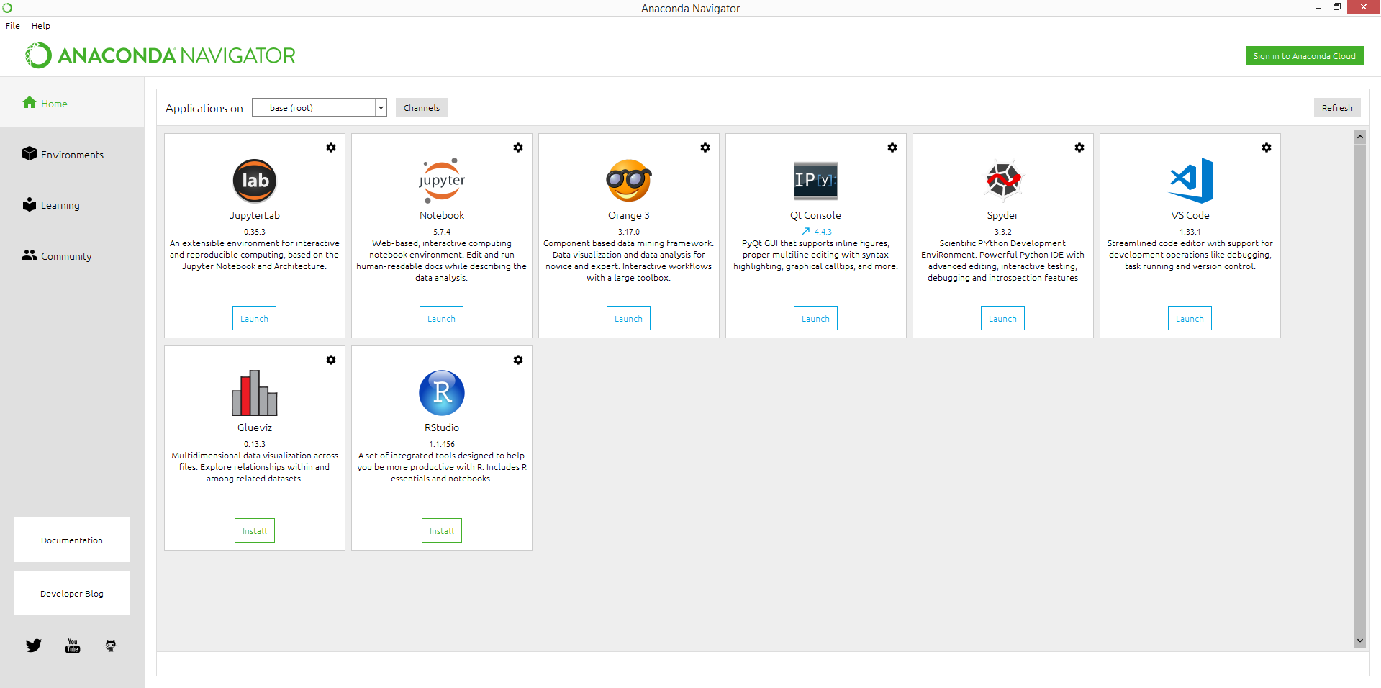
herramientas de desarrollo
Modo novato
Anaconda también maneja entornos virtuales usando conda.
Además, nos provee un UI que permite configurar sin necesidad de pasar por consola.
Gran desventaja, pesa 5 Gb. Se puede evitar si se usa Miniconda (400 Mb), pero perdemos la UI.
Te sentís un usuario más avanzado, lee la documentación de Anaconda para entender los diferentes sabores que se presentan y como usar el CLI (conda).
Image by vectorjuice

Slide 70
herramientas de desarrollo
Modo gore
A partir de ahí, instalar un entorno de desarrollo de Python es similar, tenés que:
Tener instalado al menos una versión Python
Gestión de paquetes
Entornos virtuales
Nada más que ahora veamos herramientas más poderosas y generales.
Image by vectorjuice

Slide 71
herramientas de desarrollo
Modo gore
Instalar Python, dependiendo de que OS tengas vas a tener muchas opciones:
Instalar Python desde la página. Se pueden descargar más de una versión, hoy en día se recomienda de >= 3.9. Nosotros vamos a usar la 3.10.
Instalar con tu gestor de paquete (Linux o Windows con WSL) o Homebrew (MacOS). Por ejemplo, Ubuntu tiene este repositorio o Archlinux usando AUR.
Usando un gestor de versiones de Python:
pyenv para Linux/MacOS
pyenv-win para Windows
Image by vectorjuice
Notes:
No use pyenv-win no tengo idea si anda bien o no
brew install pyenv
Running pyenv install -l gives the list of all available versions.
pyenv install 3.10
pyenv global 3.10
.pyenv/versions/3.10.14/bin/python3.10

Slide 72
herramientas de desarrollo
Modo gore
Gestión de paquetes:
pip es un sistema de gestión de paquetes utilizado para instalar y administrar paquetes de software escritos en Python. Muchos de estos paquetes pueden ser encontrados en PyPI. Python incluyen pip por defecto.
Existen otros gestores:
uv
Mamba
PDM
Etc.
Image by vectorjuice

Slide 73
herramientas de desarrollo
Modo gore
Entornos virtuales:
Hay múltiples formas de hacerlo, una de ellas es virtualenv.
Otros que existen son:
virtualenvwrapper
pyenv-virtualenv
Image by vectorjuice
Notes:
Mencionar que conda, mamba, uv también nos ofrecen esto

Slide 74

herramientas de desarrollo
Modo gore
Hoy en día una herramienta que es muy popular en el desarrollo de Python es Poetry.
Poetry es una herramienta para gestión y empaquetado de dependencias en Python. Permite declarar las bibliotecas de las que depende el proyecto y se encarga de administrarla.
Image by vectorjuice
Notes:
brew install pipx
pipx install poetry

Slide 75
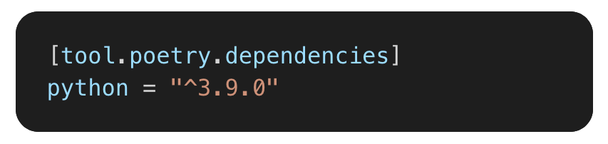
herramientas de desarrollo
Modo gore
Para arrancar un nuevo proyecto, hacemos:
poetry new test-proyect
También podemos elegir que versión de Python usar, pero no instala automáticamente el intérprete de Python, eso hay que encargarse uno. Lo bueno es que, al indicarle una versión, se encarga de que los paquetes que se instalen sean compatibles con las versiones especificadas.
Eso se hace modificando el archivo pyproject.toml:
Image by vectorjuice
Notes:
Indica que las versions de python son mayores que la 3.9.0

Slide 76
herramientas de desarrollo
Modo gore
Dado que Poetry no maneja versiones y entornos virtuales, ese es tu problema.
Primero podemos cambiar la versión de Python usando:
poetry env use python3.10
Al hacer esto se encarga de crear un entorno virtual para este proyecto para esa versión de Python.
Una vez hecho esto, podemos instalar paquetes haciendo:
poetry add matplotlib
Y con esto solo estamos viendo la superficie de Poetry, es una herramienta muy poderosa. Dado que sos un usuario hardcore no vas a tener problema de leer la documentación.
En el repositorio de esta materia se provee un pyproject.toml para instalar todas las dependencias que iremos a usar.
Image by vectorjuice
Notes:
Mpodificar pyproject.toml
Con las lineas:
package-mode = false [tool.poetry.dependencies] python = ">=3.10,<=3.12"
poetry env use 3.10
poetry env info
Instalamos otras versiones
poetry env use 3.11
poetry env use 3.12
poetry env list → muestra los entornos para este Proyecto
poetry add numpy pandas scipy matplotlib seaborn pandas scikit-learn torch torchvision torchaudio xgboost jupyter –vvv
Para usar jupyter no temenos que hacer levanter el entorno cada vez, Podemos ejecutar esto y de ahi en mas, llamarlo desde jupyter:
python -m ipykernel install --user --name=test-env

Slide 77
Librerías Asociadas

Slide 78
Numpy
NumPy (NUMerical PYthon) es el paquete fundamental para la computación científica con Python. Contiene entre otras cosas:
Estructura de datos principal: el arreglo N-dimensional
Se puede integrar código en C/C++ y Fortran.
Capacidades muy eficientes de álgebra lineal, transformación de Fourier y números aleatorios.

Slide 79
Numpy
El principal beneficio de NumPy es que permite una generación y manejo de datos extremadamente rápido.
NumPy tiene su propia estructura de datos incorporada llamado arreglo que es similar a la lista normal de Python, pero puede almacenar y operar con datos de manera mucho más eficiente.
Una forma que logra ser eficiente es que los arrays sus elementos tienen que ser del mismo tipo.
Los arrays son mutables por defectos, pero se puede cambiar este comportamiento.

Slide 80
Scipy
La biblioteca SciPy ("Scientific Python") está construida sobre NumPy y ofrece funciones científicas y estadísticas por encima de las funciones puramente matemáticas, por ejemplo:
Rutinas de álgebra lineal avanzada
Optimización de funciones matemáticas
Procesamiento de señales
Distribuciones matemáticas

Slide 81
Pandas
El nombre de Pandas se deriva del término “Panel Data” y es la librería de análisis de datos de Python que:
Define nuevas estructuras de datos basadas en los arrays de Numpy.
Permite leer y escribir fácilmente ficheros en formato.
Permite acceder a los datos mediante índices o nombres para filas y columnas.
Ofrece métodos para reordenar, dividir y combinar conjuntos de datos.
Permite trabajar con series temporales.
Realiza estas operaciones de manera eficiente.

Slide 82
Pandas
Serie
Son estructuras 1D similares a los arrays de una dimensión. Son homogéneas, es decir, sus elementos tienen que ser del mismo tipo, y su tamaño es inmutable, es decir, no se puede cambiar, aunque sí su contenido.
Una Serie es similar a la columna de una tabla y es equivalente a una columna de un DataFrame.
Dispone de un índice que asocia un nombre a cada elemento de la serie y a través de la cual se accede al elemento.

Slide 83
Pandas
DataFrame
Un objeto del tipo DataFrame es una colección bidimensional (2D) ordenada en columnas con nombres y tipos, parecido a una tabla de Excel, en donde cada columna es un objeto de tipo Series, es decir, todos los datos de una misma columna son del mismo tipo, y las filas son registros que pueden contener datos de distintos tipos.
Un DataFrame contiene dos índices, uno para las filas y otro para las columnas, y se puede acceder a sus elementos mediante los nombres de las filas y las columnas.

Slide 84
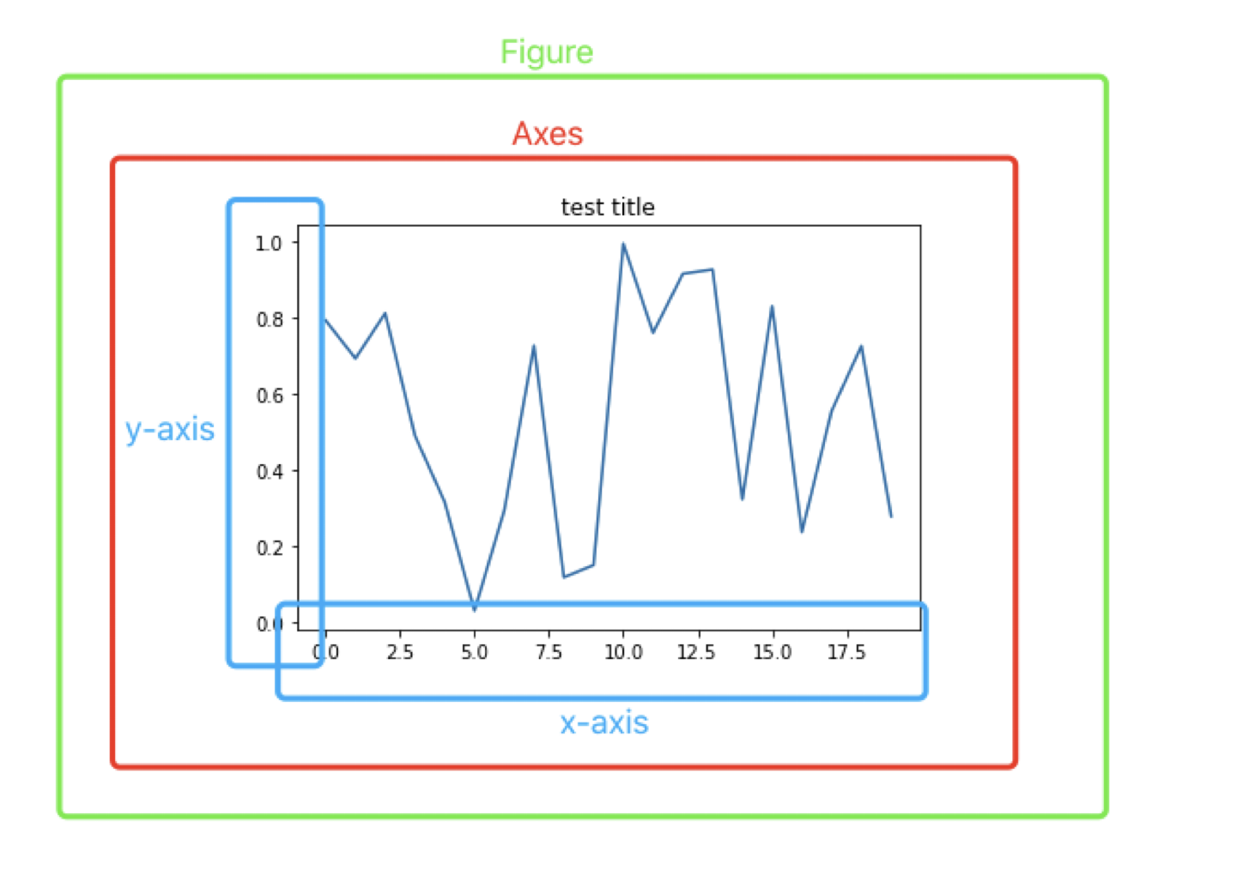
Matplotlib
Matplotlib es una biblioteca de graficado para Python y NumPy. Proporciona una API orientada a objetos para incrustar gráficos en aplicaciones que utilizan kits de herramientas GUI de uso general como Tkinter, wxPython, Qt o GTK.

Slide 85
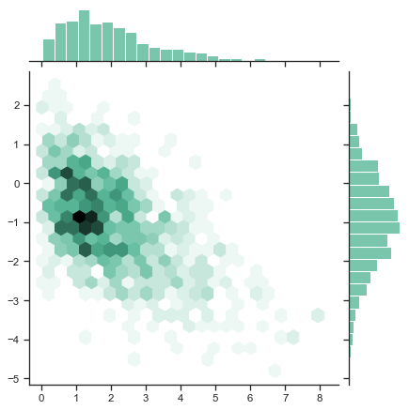
Seaborn
Seaborn es una biblioteca de visualización de datos de Python basada en matplotlib. Proporciona una interfaz de alto nivel para dibujar gráficos estadísticos atractivos e informativos.

Slide 86
Scikit-learn
Es una biblioteca muy útil cuando se trabaja en algoritmos de Machine Learning en Python. Proporciona herramientas de procesamiento de datos y una gama de algoritmos de aprendizaje en Python.
Es la puerta de entrada al aprendizaje automático en Python.

Slide 87
Pytorch
PyTorch es una librería de Deep Learning. Es mantenida por Meta y es la principal competencia de otra famosa librería (tensorflow de Google).
Tiene un API para Python, como también para C++. PyTorch nos da toda una infraestructura de:
Computación de tensores. Es similar a los arrays de Numpy pero con posibilidad de usarlos en GPU.
Redes neuronales profundas.

